Slide 1

المملكة العربية السعودية
وزارة التعليم
إدارة تعليم الطائف
المدرسة :
ملف الفهم القرائي
الفصل الدراسي الثاني
عام١٤٤٢-١٤٤٣هـ
معلمة المادة : أ /

Slide 2
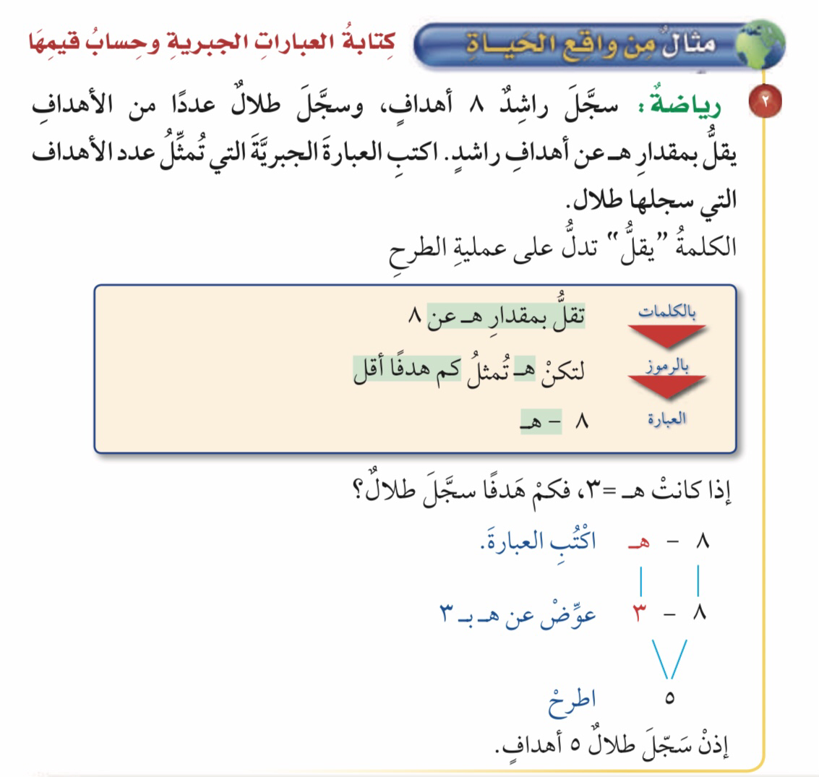
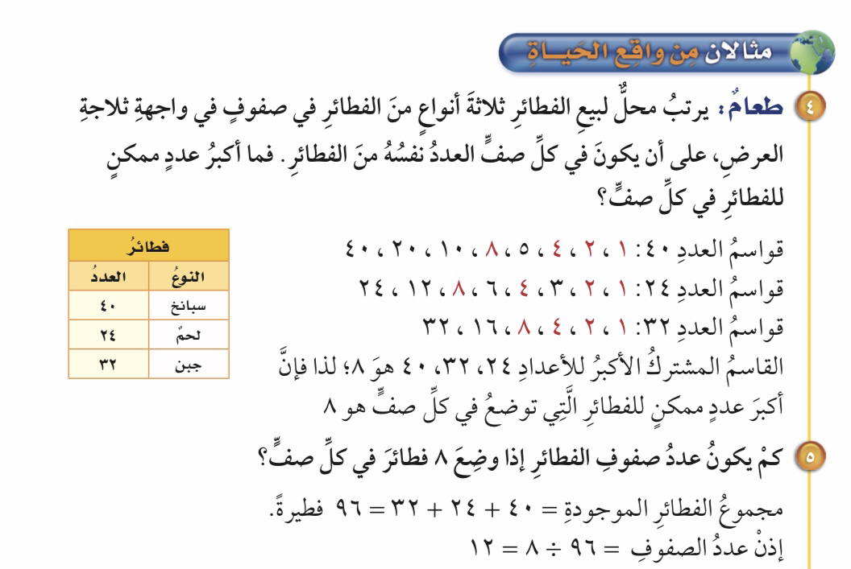
المملكة العربية السعودية
وزارة التعليم
إدارة تعليم الطائف
المدرسة :
الأسبوع الأول –الفصل الثاني –الفهم القرائي
الصف | االدرس | الشواهد
الخامس ٥-٢ | عبارات الجمع والطرح الجبرية
السادس ٦-١ ٦-٢ | القاسم المشترك الأكبر
معلمة المادة : أ /

Slide 3
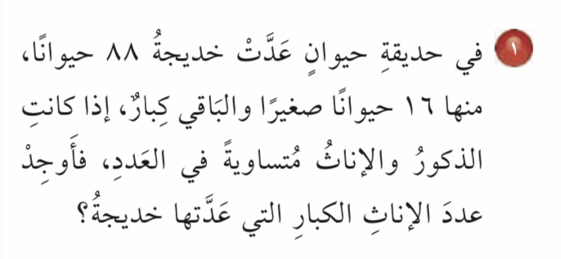
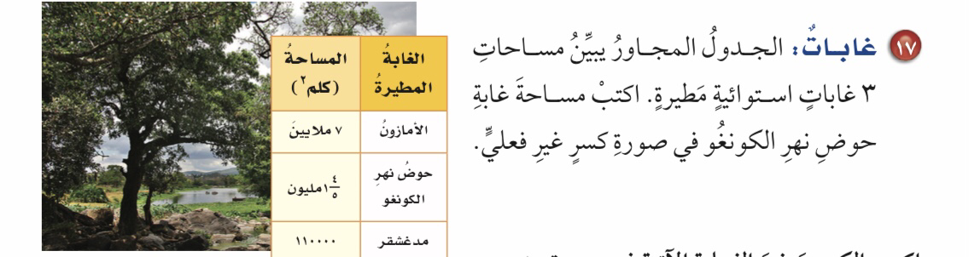
المملكة العربية السعودية
وزارة التعليم
إدارة تعليم الطائف
المدرسة :
الأسبوع الثاني –الفصل الثاني –الفهم القرائي
الصف | االدرس | الشواهد
الخامس ٥-٢ | استقصاء حل المسألة
السادس ٦-١ ٦-٢ | الأعداد الكسرية والكسور الغير فعلية
معلمة المادة : أ /

Slide 4
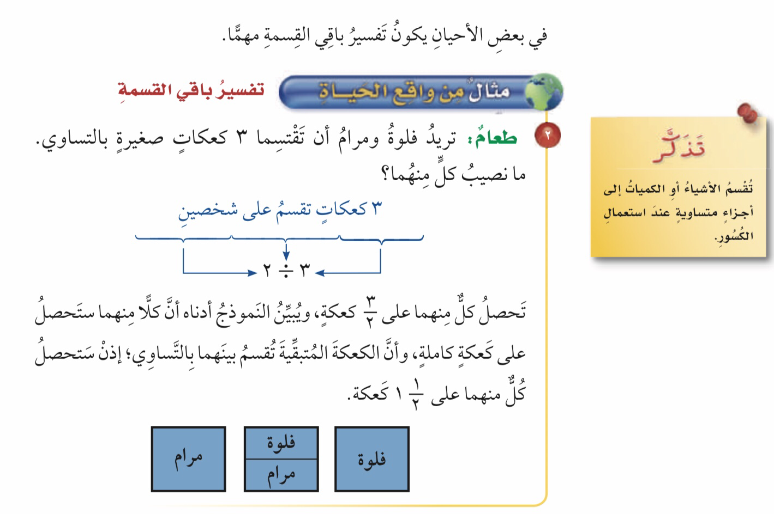
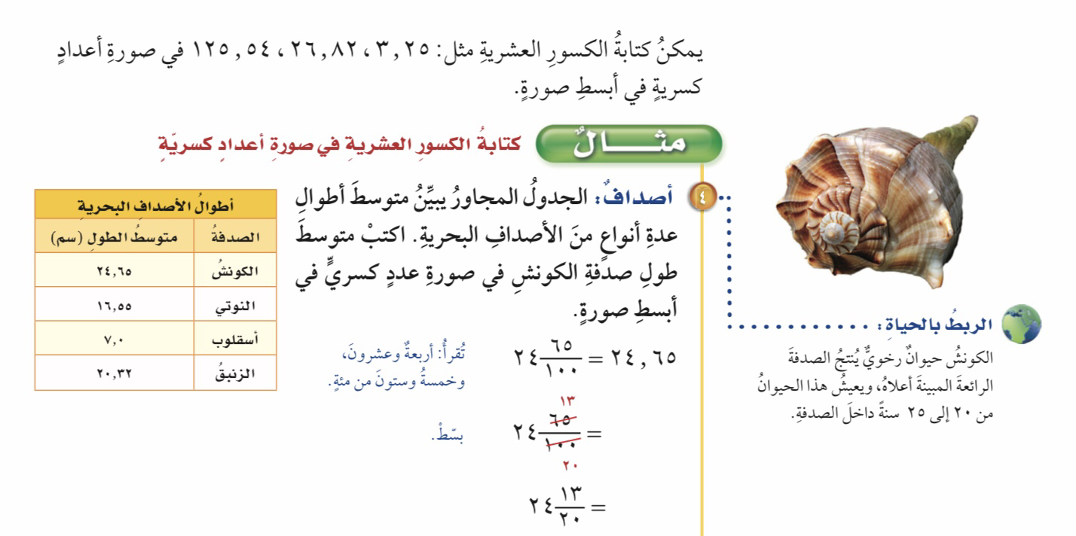
المملكة العربية السعودية
وزارة التعليم
إدارة تعليم الطائف
المدرسة :
الأسبوع الثالث –الفصل الثاني –الفهم القرائي
الصف | االدرس | الشواهد
الخامس ٥-٢ | القسمة والكسور الاعتيادية
السادس ٦-١ ٦-٢ | كتابة الكسور العشرية في صورة كسور اعتيادية
معلمة المادة : أ /

Slide 5
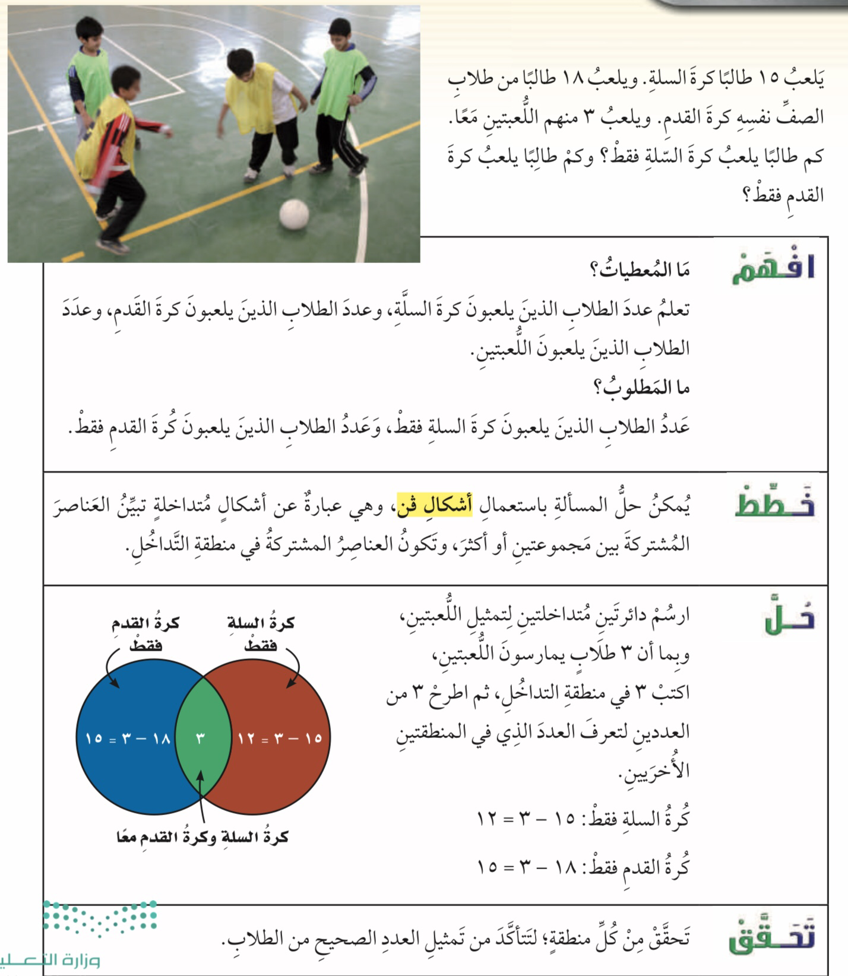
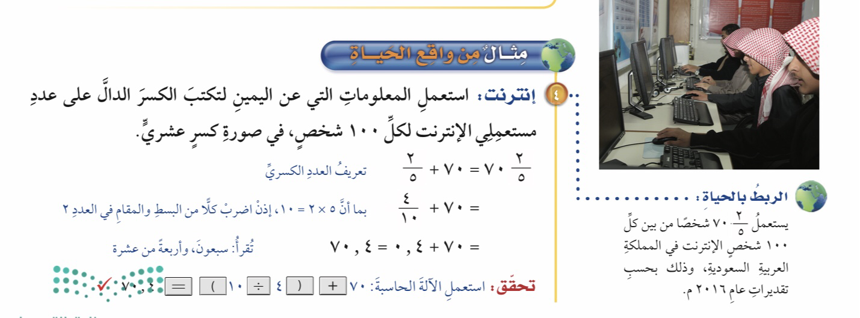
المملكة العربية السعودية
وزارة التعليم
إدارة تعليم الطائف
المدرسة :
الأسبوع الرابع –الفصل الثاني –الفهم القرائي
الصف | االدرس | الشواهد
الخامس ٥-٢ | خطة حل المسألة (التمثيل بأشكال ڤن )
السادس ٦-١ ٦-٢ | كتابة الكسور الاعتيادية في صورة كسور عشرية
معلمة المادة : أ /

Slide 6
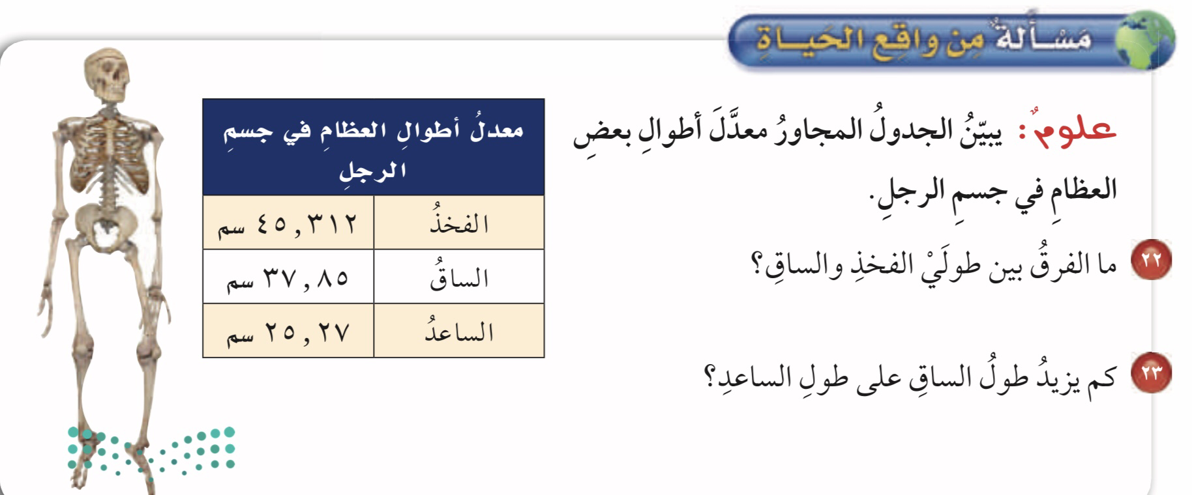
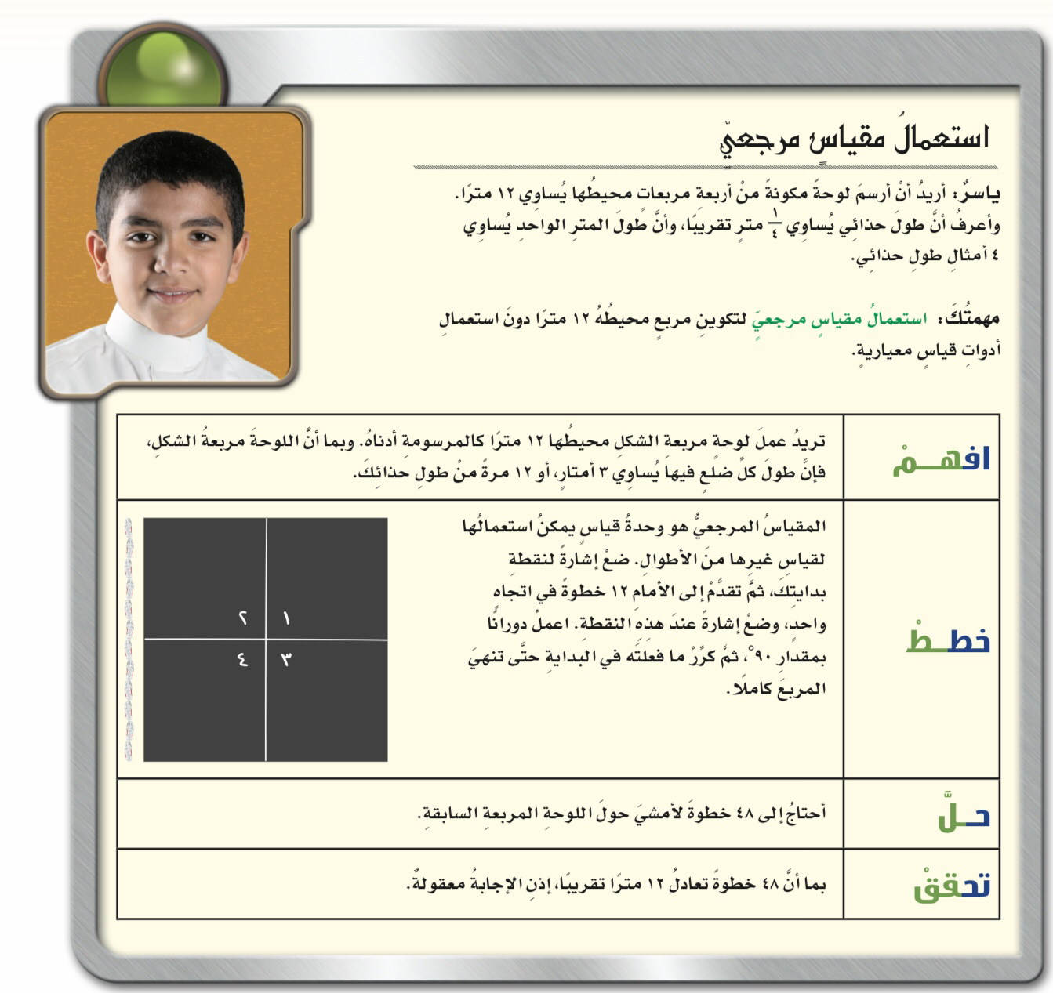
المملكة العربية السعودية
وزارة التعليم
إدارة تعليم الطائف
المدرسة :
الأسبوع الخامس –الفصل الثاني –الفهم القرائي
الصف | االدرس | الشواهد
الخامس ٥-٢ | ا ستقصاء حل المسألة
السادس ٦-١ ٦-٢ | مهارة حل المسألة باستعمال المقياس المرجعي
معلمة المادة : أ /

Slide 7
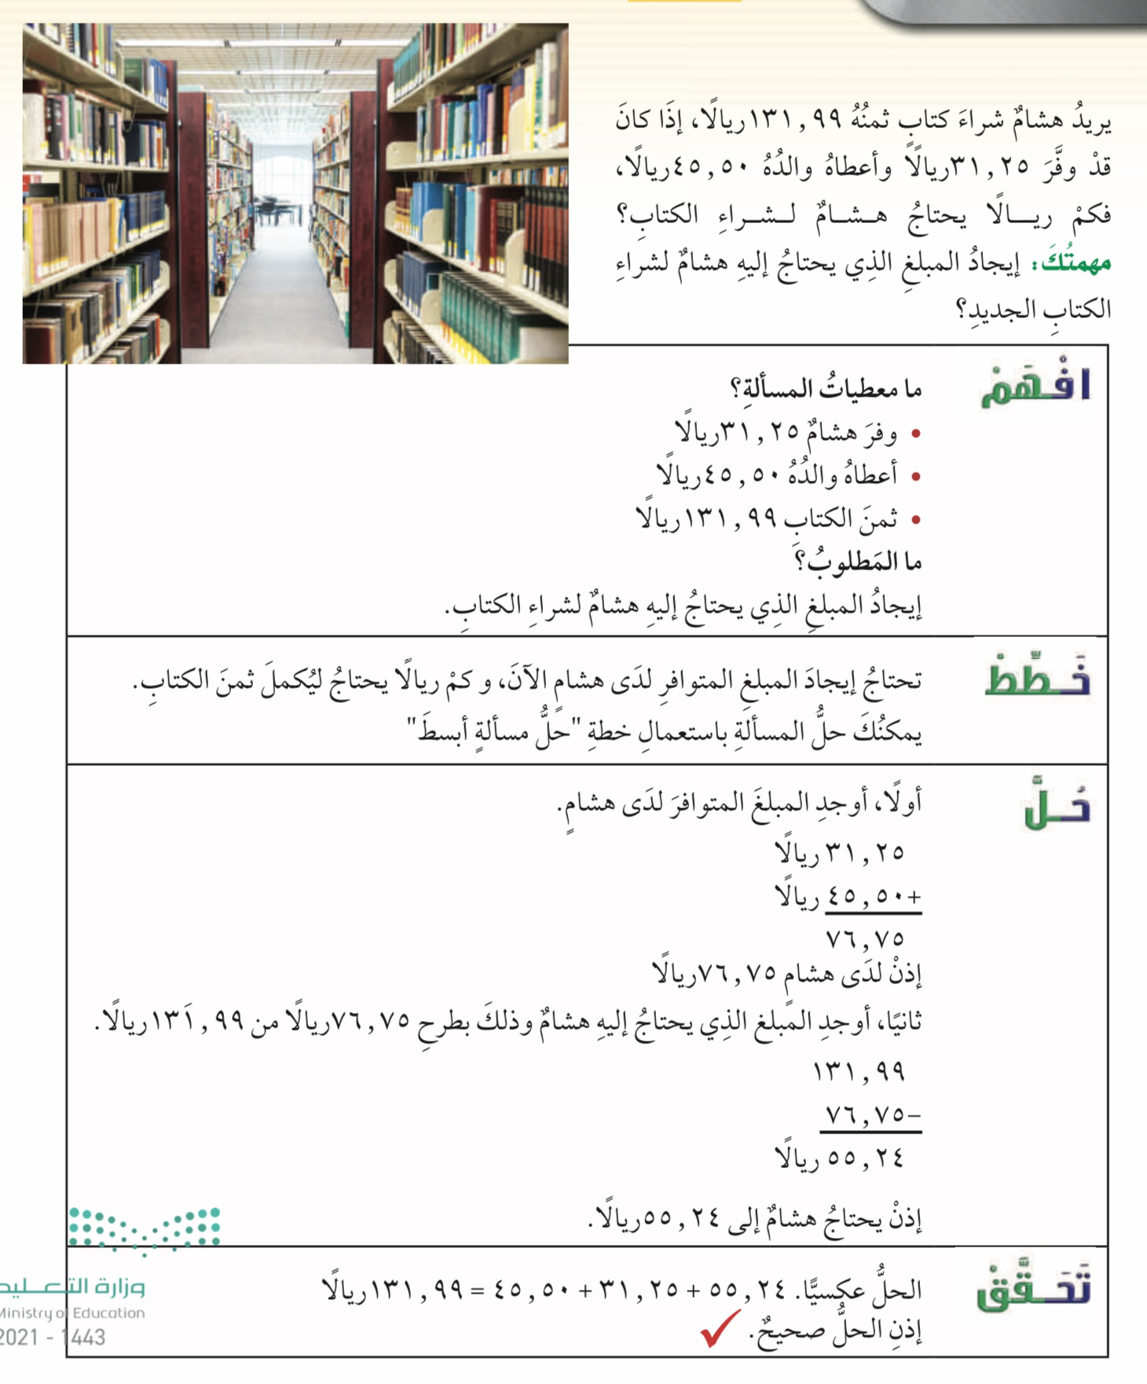
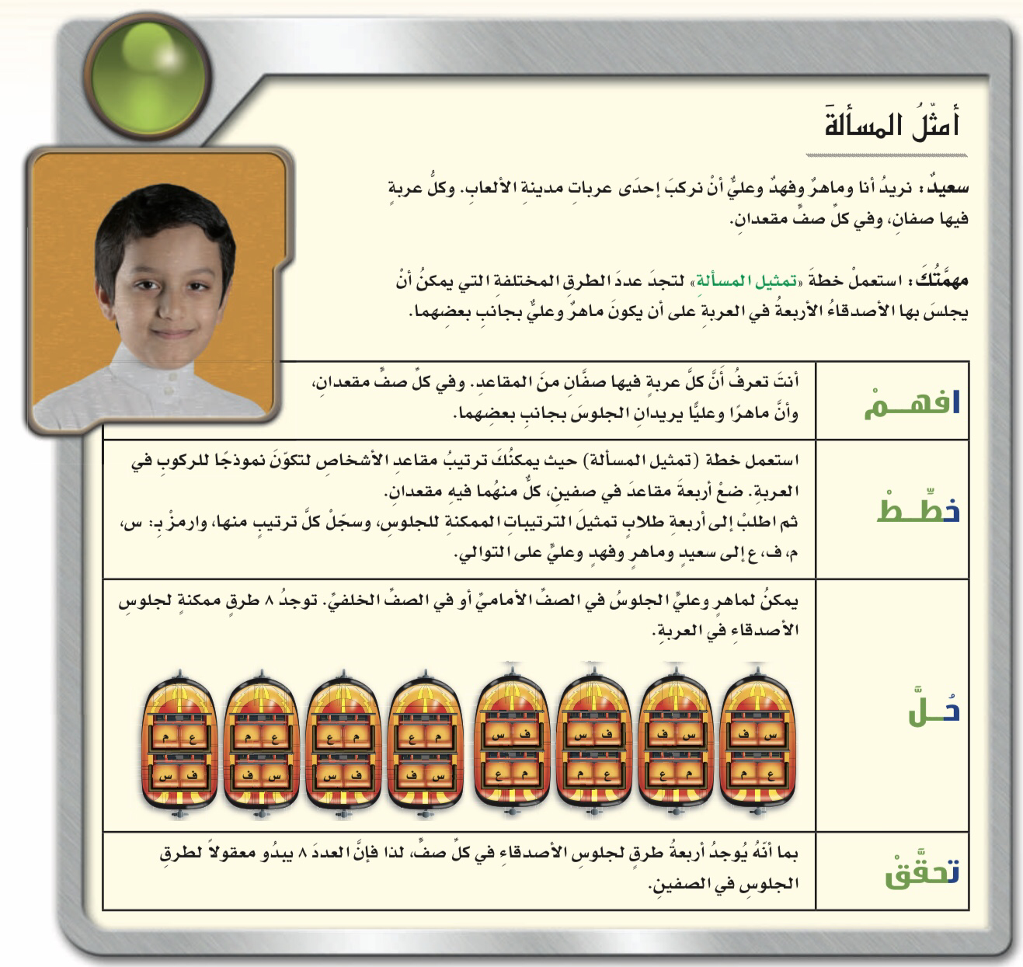
المملكة العربية السعودية
وزارة التعليم
إدارة تعليم الطائف
المدرسة :
الأسبوع السادس –الفصل الثاني–الفهم القرائي
الصف | االدرس | الشواهد
الخامس ٥-٢ | استقصاء حل المسألة
السادس ٦-١ ٦-٢ | خطة حل المسألة (تمثيل المسألة)
معلمة المادة : أ /

Slide 8
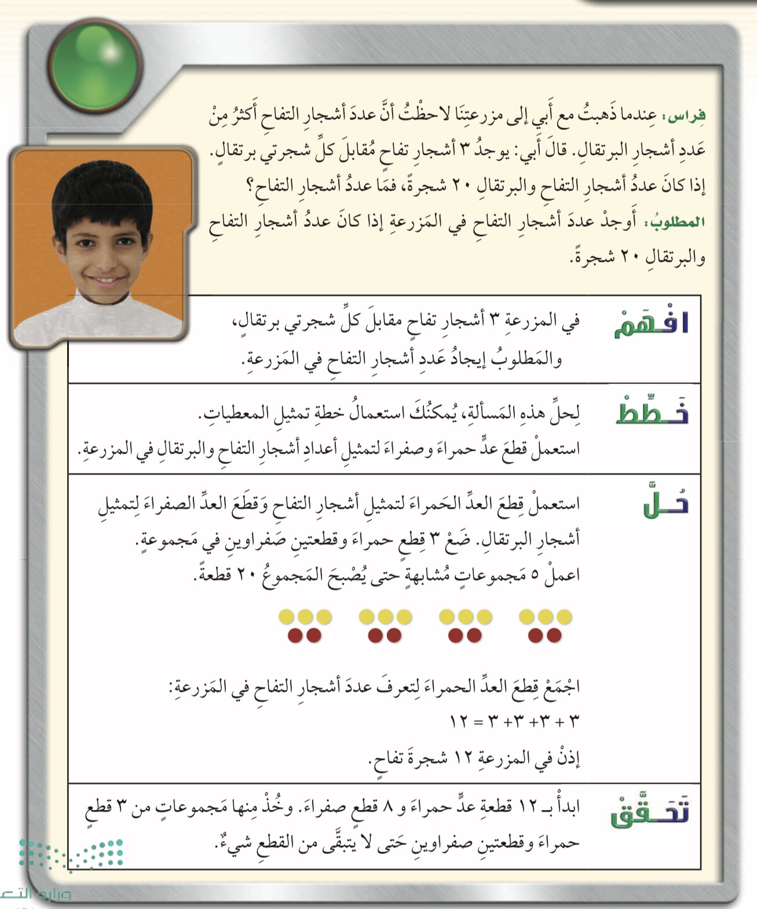
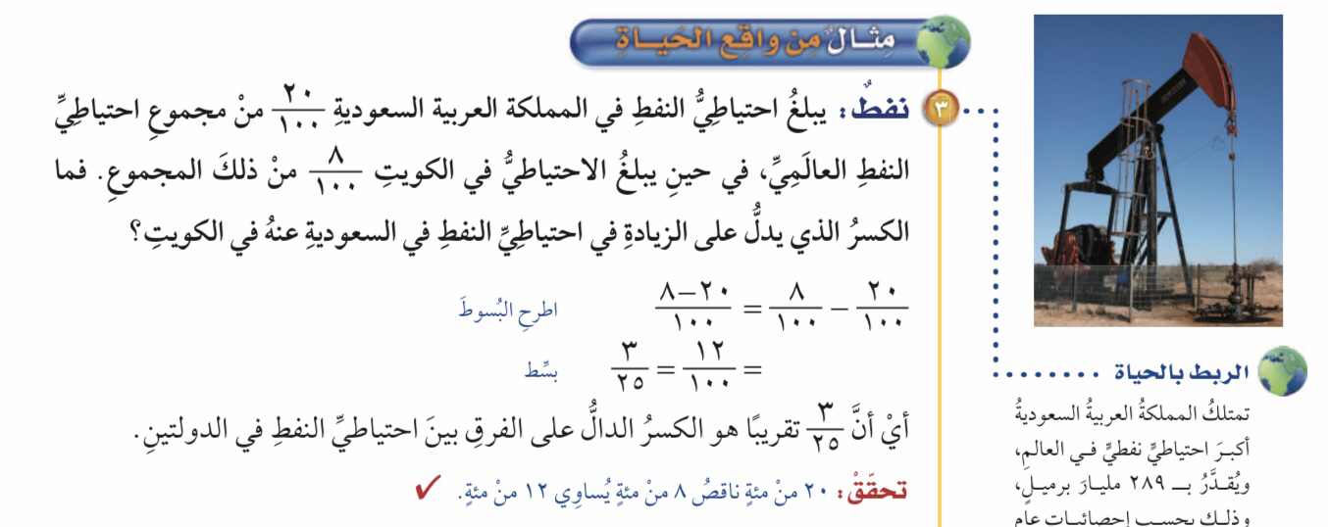
المملكة العربية السعودية
وزارة التعليم
إدارة تعليم الطائف
المدرسة :
الأسبوع السابع –الفصل الثاني–الفهم القرائي
الصف | االدرس | الشواهد
الخامس ٥-٢ | خطة حل المسألة (انشاء قائمة)
السادس ٦-١ ٦-٢ | جمع الكسور المشابهة وطرحها
معلمة المادة : أ /

Slide 9
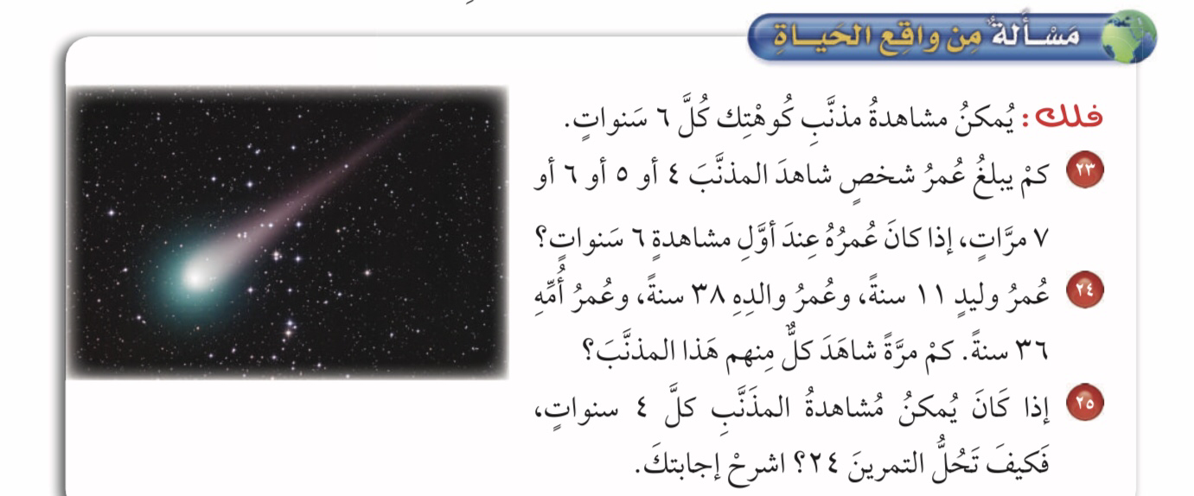
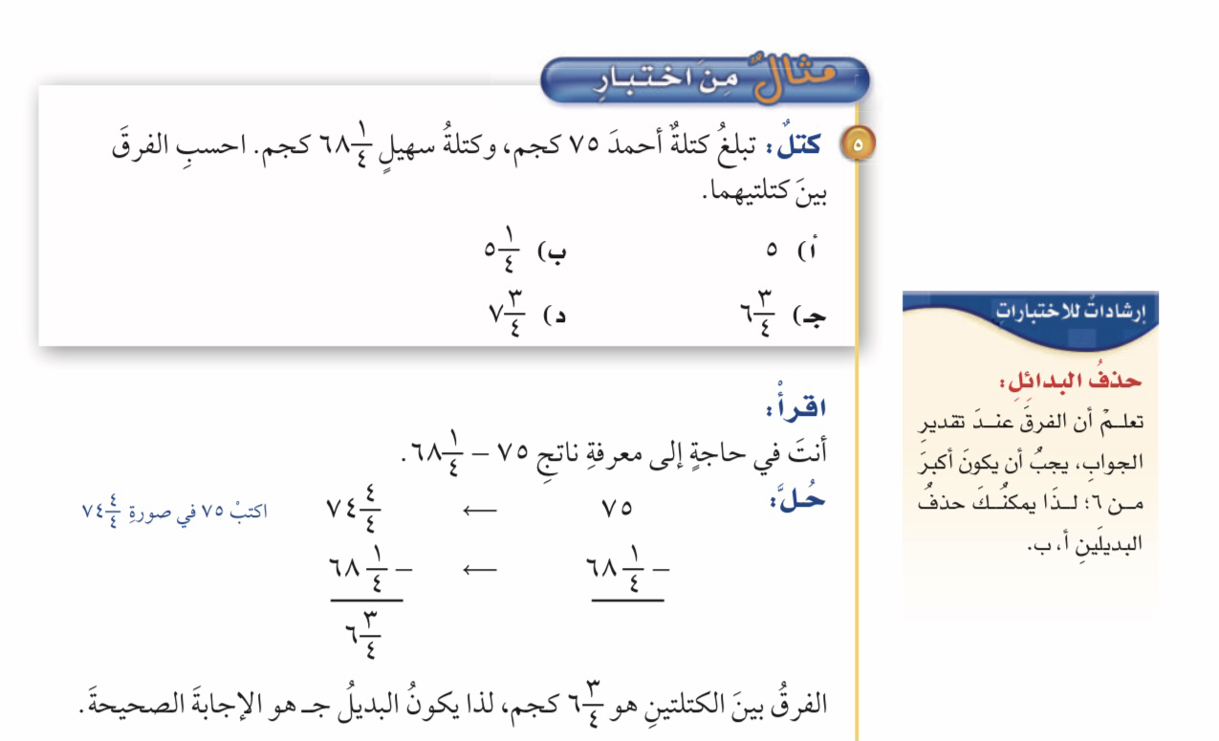
المملكة العربية السعودية
وزارة التعليم
إدارة تعليم الطائف
المدرسة
الأسبوع الثامن –الفصل الثاني–الفهم القرائي
الصف | االدرس | الشواهد
الخامس ٥-٢ | القواسم والمضاعفات
السادس ٦-١ ٦-٢ | جمع الأعداد الكسرية وطرحها
معلمة المادة : أ /

Slide 10
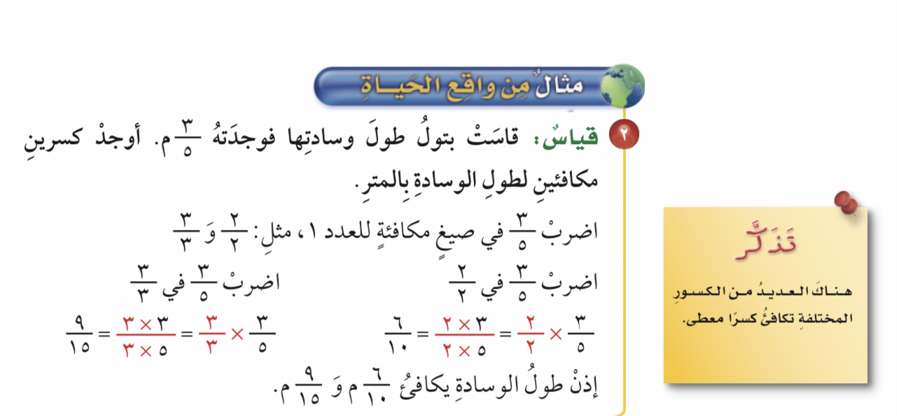
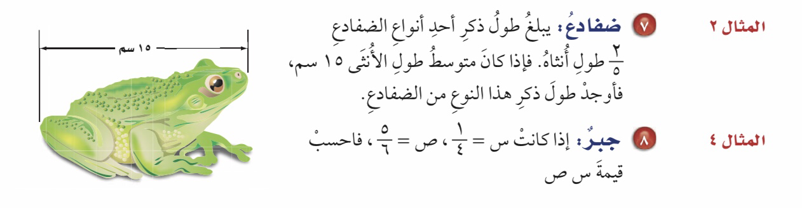
المملكة العربية السعودية
وزارة التعليم
إدارة تعليم الطائف
المدرسة :
الأسبوع التاسع –الفصل الثاني –الفهم القرائي
الصف | االدرس | الشواهد
الخامس ٥-٢ | أالكسور المتكافئة
السادس ٦-١ ٦-٢ | ضرب الكسور
معلمة المادة : أ /

Slide 11
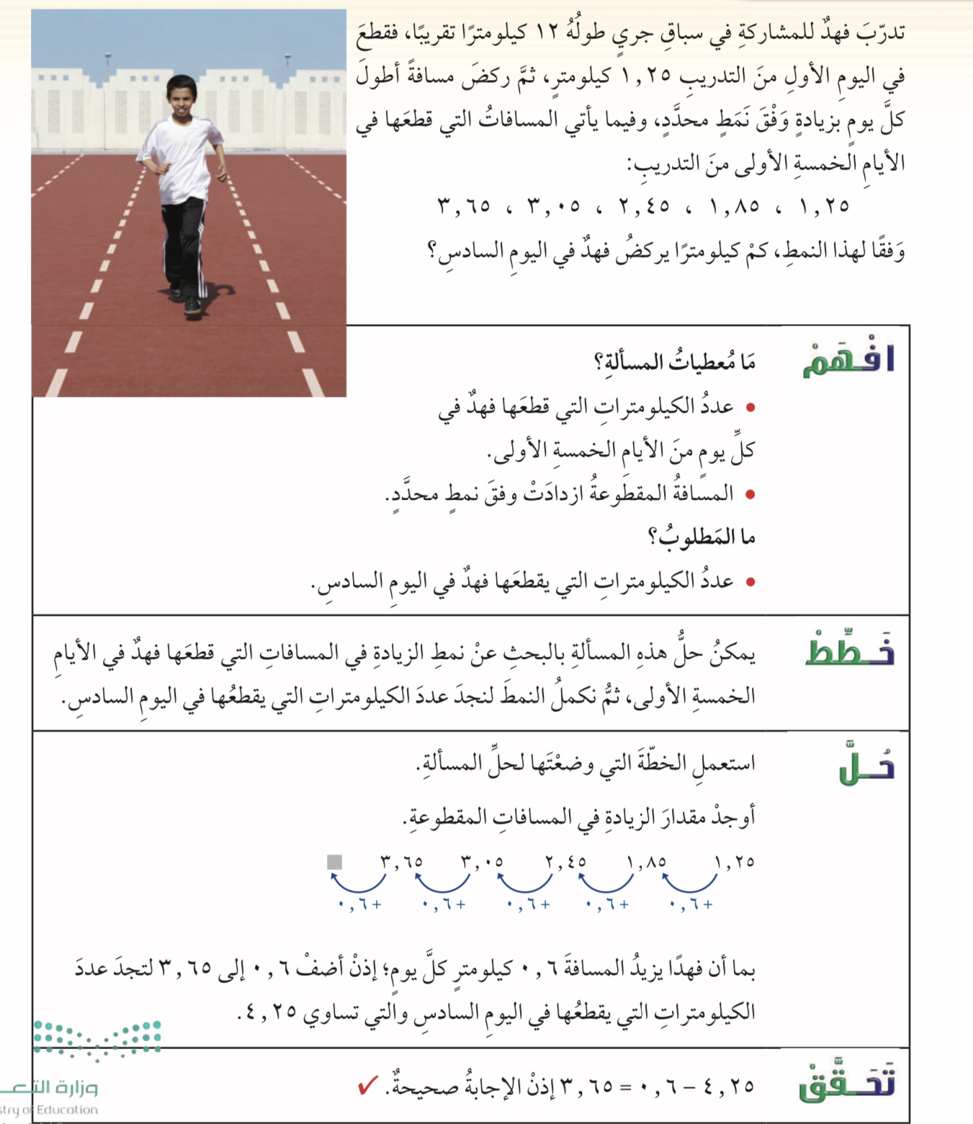
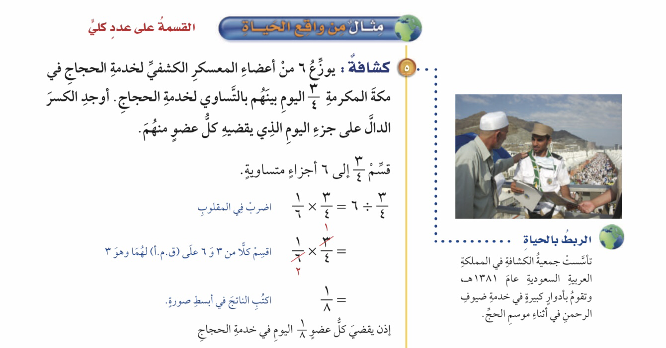
المملكة العربية السعودية
وزارة التعليم
إدارة تعليم الطائف
المدرسة :
الأسبوع العاشر –الفصل الثاني-الفهم القرائي
الصف | االدرس | الشواهد
الخامس ٥-٢ | اخطة حل المسألة (البحث عن نمط )
السادس ٦-١ ٦-٢ | قسمة الكسور
معلمة المادة : أ /

Slide 12
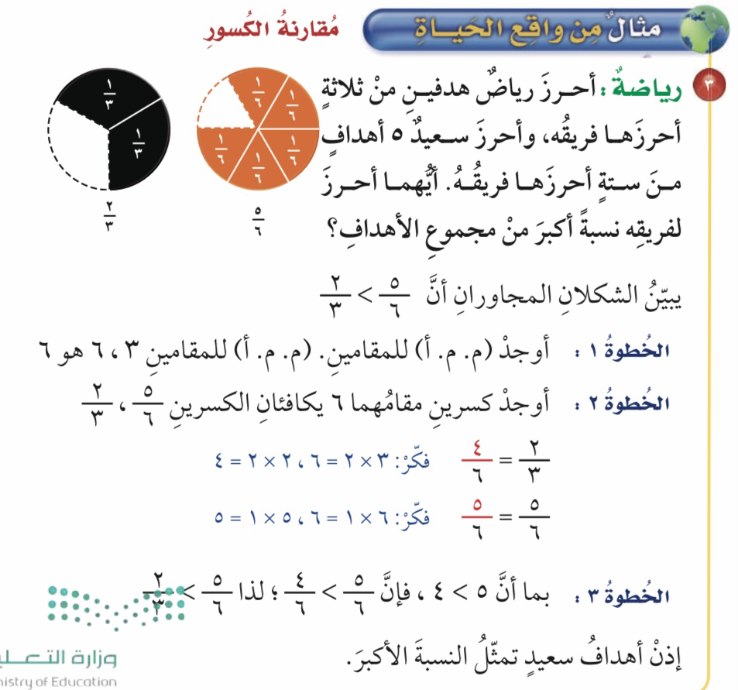
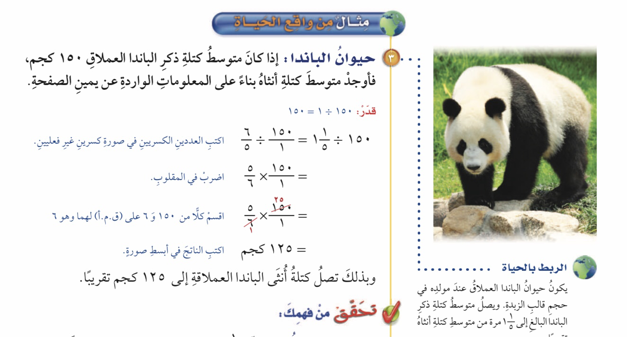
المملكة العربية السعودية
وزارة التعليم
إدارة تعليم الطائف
المدرسة
الأسبوع الحادي عشر –الفصل الثاني–الفهم القرائي
الصف | االدرس | الشواهد
الخامس ٥-٢ | مقارنة الكسور الاعتيادية
السادس ٦-١ ٦-٢ | قسمة الأعداد الكسرية
معلمة المادة : أ /

